Slide 1
Design for Testability
El diseño es esencial para lograr un producto de calidad y automatizado.
https://github.com/oscarcenteno/taller-design-for-testability

Slide 2

La Propuesta de Valor
El testing automatizado reduce el tiempo total de programación + debugging y testing….
Y mantenimiento futuro…
Notes:
The value proposition of automated testing is to reduce the total time of coding + debugging + testing.

Slide 3
El precio
El equipo debe invertir tiempo para crear y mantener las pruebas.
- testable
+ testable
+ tiempo
- tiempo
¿Qué tan fácil es probar el software?
Notes:
Unit testing comes with a price, however. A team has to invest the time to create and maintain unit tests. The amount of effort required to create these tests is directly related to the testability of the underlying software. How easy is the software to test? A team designing software with testability in mind will create effective tests faster than the team working with un-testable software.

Slide 4
Dos cualidades del código testable
Fácil de Observar
Dado ciertas entradas debería ser sencillo observar la salida del código.
Fácil de Aislar
Debería poder observar y verificar una funcionalidad por sí misma.
El diseño es clave para lograr estas cualidades.
Ejemplo
Notes:
https://msdn.microsoft.com/en-us/library/ff714955.aspx

Slide 5
Design For Testability
Depende del Diseño
¿Vale la pena el costo de hacer las pruebas?
Notes:
No se puede negar del valor en las pruebas automatizadas; la pregunta es si sus beneficios valen la pena en el tiempo y el esfuerzo horas/hombre invertidos.
Los beneficios se ven afectados por el diseño y arquitecturas elegidos.
There is undeniable value in doing automated testing, but the question is whether the benefits of automated testing are worth the time and manpower investment.
The benefits and costs of automated testing are greatly affected by design and architecture choices.

Slide 6
Testability
La calidad de un diseño de software que permite el testing automatizado de una manera costo-efectiva.
Repetibles.
Fáciles de escribir.
Fáciles de comprender
Rápidas.
Notes:
I'm going to define testability as the quality of a software design that allows for automated testing in a cost-effective manner.
Repeatable
Easy to Write
Easy to Understand
Fast

Slide 7
Principios de Pruebas
El propósito

Slide 8
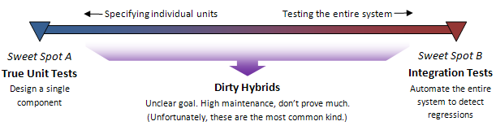
Propósito Claro en cada Prueba
¿Unit / Integración / Hibridas?

Slide 9
¿Qué es una prueba unitaria?
Ejecuta todo en memoria.
Rápida.
Repetible.
No modifica algun estado externo.
Todo es su propio código.
Está bajo su control.

Slide 10
Pruebas de Integración Enfocadas
Un sistema de información se compone básicamente de entradas/salidas de datos.
Los puntos de entrada y salida deberían tener sus pruebas para comprobar que están bien configurados.
App
base de datos
Este tipo de verificaciones se deben separar de las pruebas que verifican lógica de negocio.
bitácora
webservices

Slide 11
Vamos al VisualStudio!
Lo técnico para hacer las pruebas unitarias.

Slide 12
Lo técnico
En VS
Vstest.console
Test classes y test methods
Test Explorer.
Playlists.
Cobertura.
Ejercicio:
En TFS: $/BD_Proyecto/Proyectos/Bccr.Builds.Dummy/Principal
Cree un carpeta con su nombre y una solucion dentro: Juan.sln
Cree un proyecto de Logica: Juan.Logica
y otro de Pruebas unitarias: Juan.UnitTests

Slide 13
Ejercicios
Assert.AreEqual
Integer / Decimal
String
CollectionAssert
List(Of Integer)
List (Of MontoEnDolares)

Slide 14
Suma sencilla
Implemente un método que realice una suma de Enteros.
Realice comparaciones usando Assert.AreEqual.
Cree otro método que pueda realizar divisiones de Decimal.

Slide 15
ToString()
Implemente una clase Producto, donde se contenga un Nombre y Monto, e implemente el método ToString().
Public Overrides Function ToString() As String
Return …
End Function
Ejemplos de resultado del método ToString():
“iPod $300”
“Laptop $1000”

Slide 16
Equals
Implementación correcta del Equals en la Producto. Realice las pruebas unitarias necesarias.
Implementación de referencia:
https://github.com/oscarcenteno/taller-design-for-testability/blob/master/Taller/Basics/LogicaDeNegocio/MontoEnDolares.vb
Public Class MontoEnDolares
Implements System.IEquatable(Of MontoEnDolares)

Slide 17
CollectionAssert
Implemente una prueba unitaria que compare dos listas de Integers usando CollectionAssert.AreEqual.
Implemente otra prueba unitaria con la clase MontoEnDolares.

Slide 18
¡Feedback pronto!
Integración continua
Build de 5 minutos
Summary
Unit Tests
Code Coverage

Slide 19
Buenas pruebas unitarias
Legibles
Confiables
Mantenibles

Slide 20
1. Legibles
Estándar de nombre
Si necesita verificar varias propiedades, use un objeto.

Slide 21
¿Cómo nombrarlas?
En el Test Explorer, solo vemos los nombres.
Piense en las personas que usarán sus pruebas.
El nombre debe indicarnos:
El método que probamos.
El escenario
El comportamiento esperado.
Guardar_ObjectoMuyGrande_ErrorDeValidacion
Ejemplo

Slide 22
2. Confiables
No Date.Now.
Deben ejecutar siempre de la misma manera. Consistencia.
No Ciclos.
No tienen procesamiento.
No cálculos, ni operaciones
Podrían tener pulgas si ellos mismos tienen lógica.

Slide 23
3. Mantenibles
Cuando una prueba se complica posiblemente su diseño debe mejorarse.
El método por probar
¿Es observable?
¿Es aislable?
Clases y métodos con una sola responsabilidad.
Rápidas. No archivos ni base de datos. Todo en memoria.
Ejecución frecuente implica retroalimentación frecuente. Por eso deben ser muy rápidas.
Nunca ignoradas.
Organización por carpetas.

Slide 24
¿Son unitarias?
Son unitarias si el código se pudo aislar y es observable.
Si dependen de filesystem o de base de datos, no son unitarias.
Si pueden fallar por dependencias con infraestructura no son unitarias.
La lógica de negocio y de presentación se debería aislar

Slide 25
FIN?

Slide 26
Características de buenas pruebas unitarias
SURF!

Slide 27
SIMPLE
Las pruebas unitarias son sencillas de entender
Prueban un solo requerimiento
Son cortas y explican su intención
No requieren setup complejos
S

Slide 28
UNIT
Prueban un único método.
Se enfocan en una sola unidad
Enfocadas en lógica
Reglas de negocio, lógica de presentación, conversión de datos
No dependen de base de datos o de ningún framework.
Requieren diseñar separando responsabilidades
S
U

Slide 29
RELIABLE
Pueden ejecutarse mil veces de la misma manera con el mismo resultado.
No son frágiles.
No tienen efectos colaterales.
No tienen dependencias con terceros.
1 año después, cualquier persona las puede ejecutar sin requerir una explicación
Confiables
S
U
R

Slide 30
FAST
Si sin rápidas nos permitirán hacer cambios rápidamente.
Si fallan, que fallen rápido.
Tardan milisegundos
Se ejecutan con cada integración continua
Feedback en menos de 5 minutos.
S
U
R
F

Slide 31
Cómo mantenerlos simples y confiables
No Date.Now()
Sin IFs
Sin ciclos
Sin Random()
Sin cálculos
El esperado siempre es lo mismo
El obtenido es predecible siempre

Slide 32
¿Cómo hacerlo?
Si no sé como probar una clase, estoy admitiendo que no sé lo que la clase hace.
Primero, Especifique.
Piense en ejemplos antes de programar.
Luego, Diseñe. Nunca sacrifique el diseño
SOLID!
Entonces Programe.
Limpio. Comprensible.
Notes:
If I dong know how to test a class I'm admitting I dong know what the class is doing
Design first. Don‘t sacrifice design for some testing feature
Them test. Think of examples before coding.
Then develop.

Slide 33
FIN

Slide 34
Test Smells

Slide 35

The “Excessive Test Setup” Smell
El tener que trabajar mucho para configurar una prueba es un "code smell."
Frecuentemente, esto es debido a un gran acoplamiento y baja cohesión.
Notes:
Excessive work to set up a unit test is a "code smell." Excessive unit test setup is often caused by harmful coupling or a lack of cohesion.

Slide 36
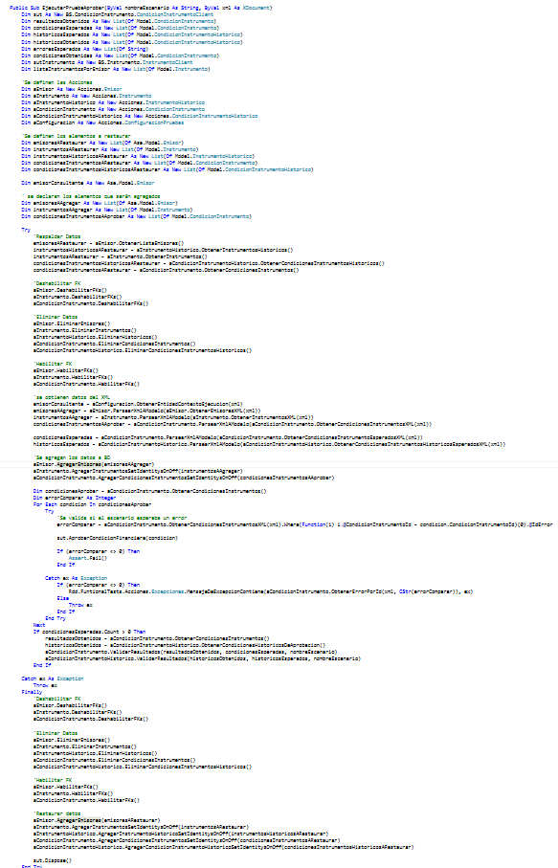
Test smells
Pruebas largas.
Están probando varias reglas.
El código de las pruebas debe ser más sencillo que el que prueban.
Sino, ¿Quién prueba sus pruebas? ¿Las documenta?
Notes:
Long tests. Testing several rules
Tests that fail intermittently
Pats of tests used as setup for another tests
Interdependent tests

Slide 37
Test smells
Pruebas que fallan intermitentemente.
¿Puedo bajar el código fuente y ejecutar las pruebas ahora mismo?

Slide 38
Test smells
Partes de unas pruebas son setup de otras.
Pruebas dependientes de otras.
Dependen de infraestructura
Dependen de datos
Dependen de objetos

Slide 39
Slides en proceso

Slide 40
The Qualities of Testable Code
https://msdn.microsoft.com/en-us/ff714955.aspx?f=255&MSPPError=-2147217396
Easy to observe
Easy to isolate
Software developers who strive to write testable code often strive to maintain a separation of concerns in the code they write
Srp
Code written in this fashion is easier to isolate because it is focused on a single task

Slide 41
Pillars of unit testing
You should be able to
Trust them
Mantain them
Read them
If not, there is not value in them.
Notes:
Si la prueba e smuy compleja deberias

Slide 42
Design patterns for data persistence
The goal is to build functionality by composing actions from small and focused abstractions.
Notes:
https://msdn.microsoft.com/en-us/ff714955.aspx?f=255&MSPPError=-2147217396

Slide 43
The Repository Pattern
Fowler says a repository “mediates between the domain and data mapping layers using a collection-like interface for accessing domain objects”. The goal of the repository pattern is to isolate code from the minutiae of data access, and as we saw earlier isolation is a required trait for testability.

Slide 44
The Unit of Work Pattern
Fowler says a unit of work will “maintain a list of objects affected by a business transaction and coordinates the writing out of changes and the resolution of concurrency problems”.

Slide 45
Bibliografía
http://channel9.msdn.com/events/TechEd/Europe/2009/DEV204
Testability and Entity Framework 4.0
https://msdn.microsoft.com/en-us/ff714955.aspx?f=255&MSPPError=-2147217396

Slide 46
Best and worst practices
http://blog.stevensanderson.com/2009/08/24/writing-great-unit-tests-best-and-worst-practises/

